Slide 1
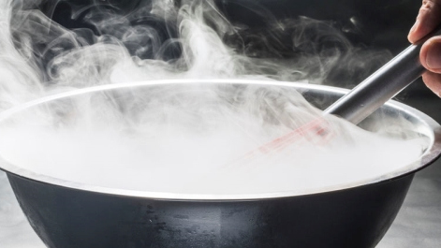
BIJZONDERE WERKWOORDEN!!!!!
BTW WAT IS DIT??????????

Slide 2
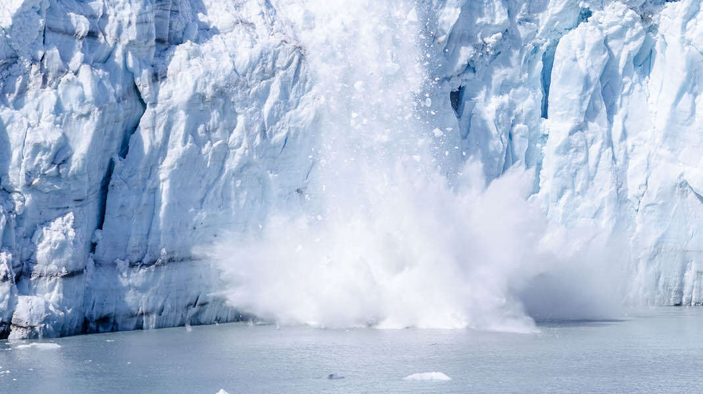
Doel: het herkennen van bijzondere werkwoorden:

Slide 3
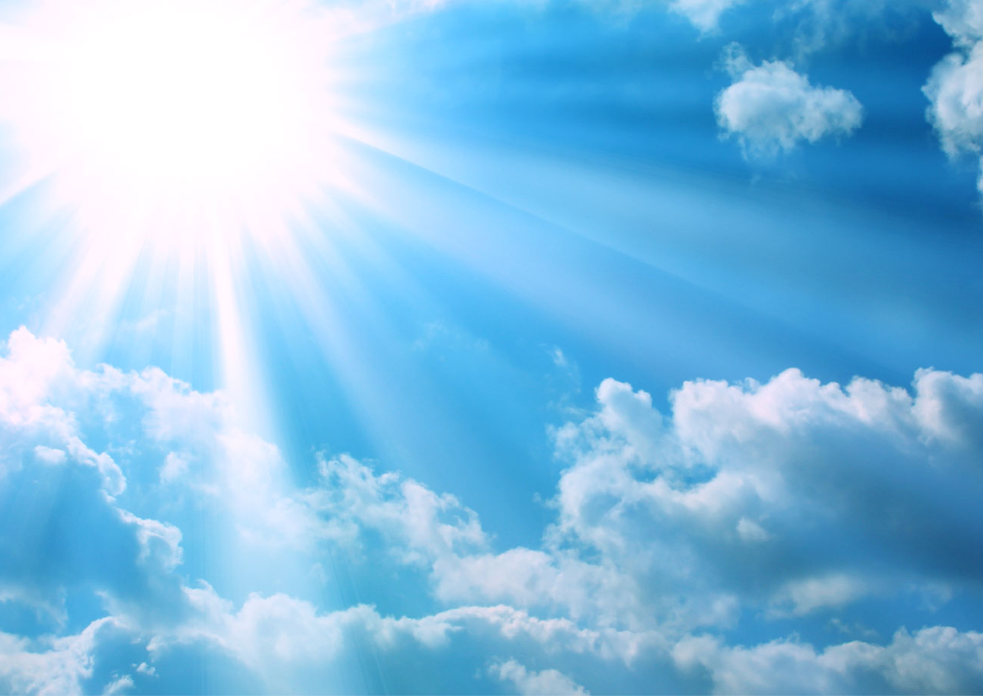
Bijzondere werkwoorden:
De bijzondere werkwoorden worden anders vervoegd dan de sterke en zwakke werkwoorden. Er gelden bij deze werkwoorden geen duidelijke regels. Je moet ze gewoon uit je hoofd leren.
Net zoals bij de sterke werkwoorden veranderen ze van klank in de verleden tijd.
Maar ook in de tegenwoordige tijd worden ze op een andere manier vervoegd dan de sterke en zwakke werkwoorden.

Slide 4
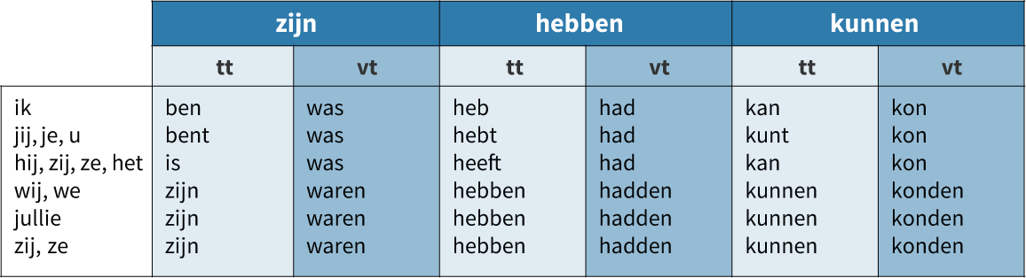
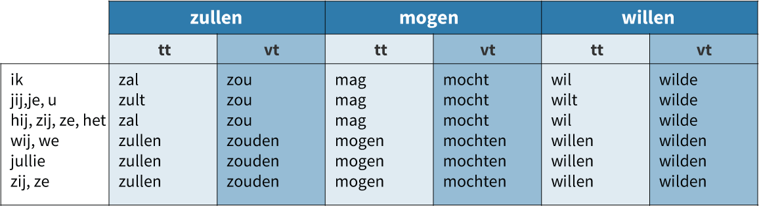
De bijzondere werkwoorden ☺

Slide 5
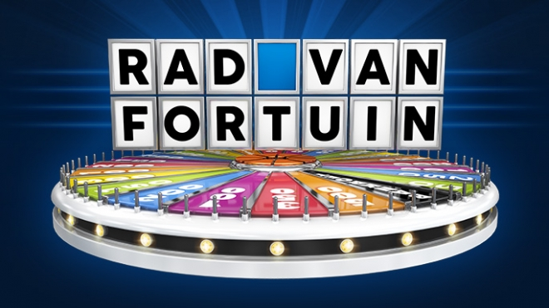
Rad van Fortuin
Bijzondere werkwoorden

Slide 6
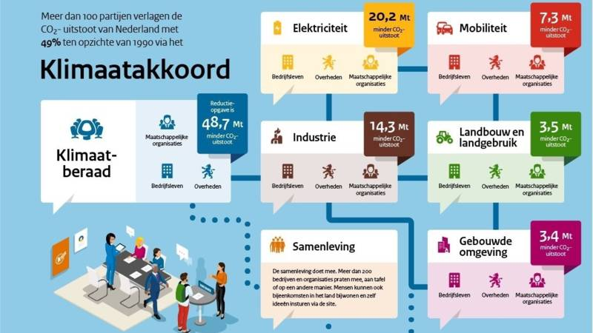
Voor we aan de slag gaan:
Werken in duo’s waarvan 1 de leider is.
Zacht werkgeluid
Nakijken tien voor half elf.
Klaar? Weekbrief

Slide 7
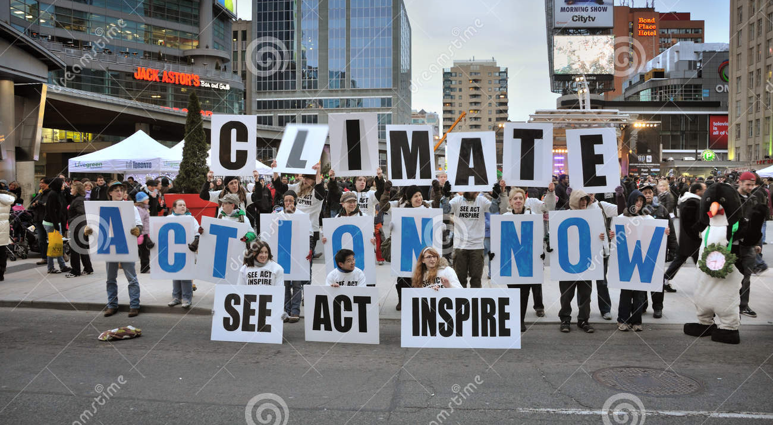
Actie!

